Slide 1

Seating Map
SEATING MAP
인턴 박주진
Copyrightⓒ. Saebyeol Yu. All Rights Reserved.

Slide 2

CONTENTS
001
개요
기획서
Project architecture
프로젝트 진행과정
002
세부 과정
003
시연
004
끝맺음
개선사항
소감
Copyrightⓒ. Saebyeol Yu. All Rights Reserved.

Slide 3
Part 1.
Copyrightⓒ. Saebyeol Yu. All Rights Reserved.

Slide 4
Seating Map
1.1
자리 배치 프로그램
자리 배치 정보 시각화
소셜 로그인
자리 검색 기능
회의실 예약 기능
자리 변경 기능
자리 변경 히스토리 조회 기능

Slide 5







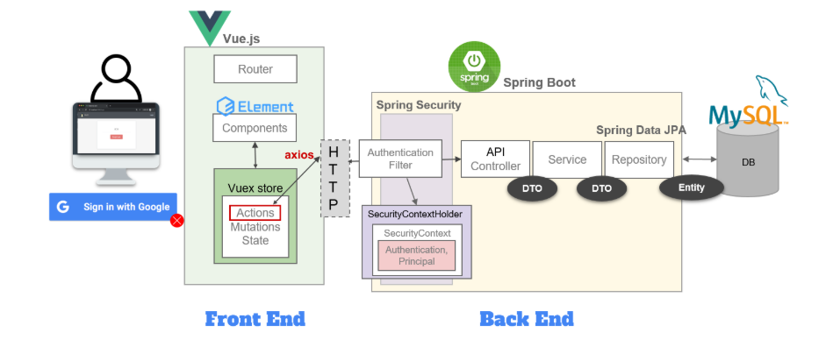



Seating Map
1.2
Project architecture
JWT
HTTP
API
Controller
Service
Repository
DTO
DTO
Entity
axios
Map struct
Scribe Java

Slide 6
Seating Map
1.3
프로젝트 진행과정
Week0~1(8/6~8/14)
주제선정,서버설정,기술스펙선정
Week2(8/15~8/21)
ERD설계,
Front, Backend 프로젝트
생성 및 배포
Week3(8/22~8/28)
Restful API 설계
Week4~6(8/29~9/18)
Entity 설계,TDD 기반 API구현

Slide 7
Seating Map
1.3
프로젝트 진행과정
Week7(9/19~9/26)
Front 개발 및 API서버 연결
Week8/9(9/27~10/10)
소셜 로그인(OAuth2.0 + JWT 인증)

Slide 8
Part 2.
Copyrightⓒ. Saebyeol Yu. All Rights Reserved.

Slide 9
Seating Map
2.1
기술 스펙
DB
My Sql(8.0.17)
H2(1.4.199 )
Front
Vue.js(2.6.10)
UI Framework-Element UI(2.11.1)
Backend
Spring boot(2.1.6)
Spring security(5.1.5)
JPA(2.1.6)
Gradle(5.4.1)
서버
CentOS-7.2
기타
Open JDK 11.0.2
Intellij Community version(BackEnd)
VsCode(FrontEnd)
Github Issue
Swagger(springfox-swagger (2.9.2))
ERD Cloud

Slide 10
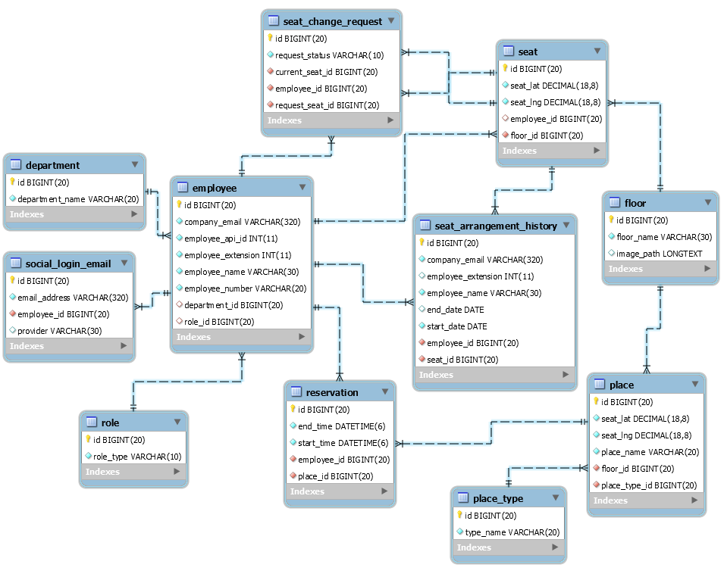
Seating Map
2.2
ERD
ERD 설계
정규화
Naming convention
ERD 자세히 보기
https://www.erdcloud.com/d/WzKF3yw8iSBCsq6WC

Slide 11
Seating Map
2.3
RestFul API
RestApi 설계
명확한 URL
Conventions (소문자, 하이픈, 밑줄 x, Collection 복수,document 단수)
Rest API 문서
http://seat.gabia.com:8080/swagger-ui.html
https://github.com/gabia-dev-mentor/2019_2_dev_intern_doc/blob/master/report/restapi.md

Slide 12
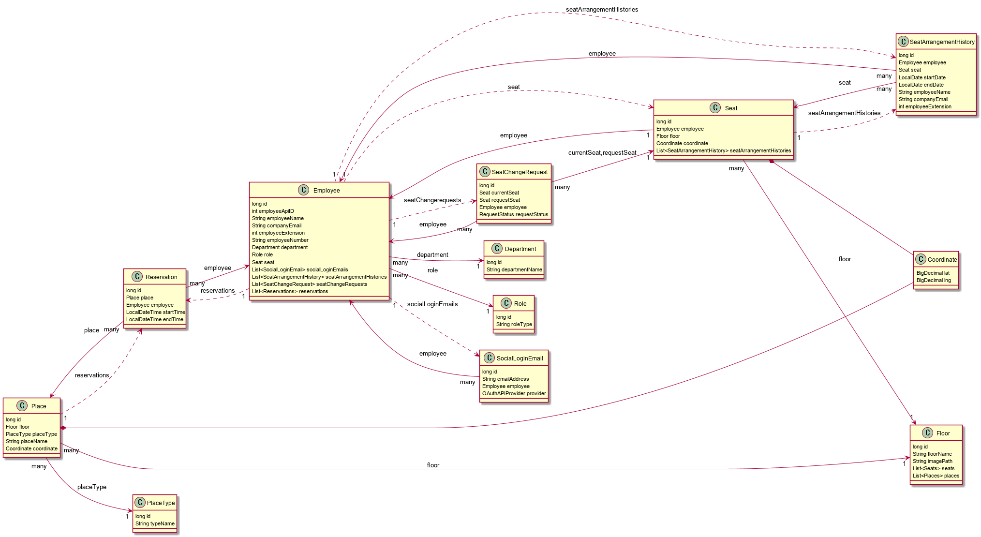
Seating Map
2.4
Entity
Entity 설계
JPA 공부
Column Mapping (nullable,data type,length)
Fetch Type
Lazy loading
양방향 관계 설정

Slide 13
Seating Map
2.4
Entity
주요 Issue
비효율적인 query
N+1 쿼리 문제 join fetch로 해결
https://github.com/gabia-dev-mentor/2019_2_dev_intern_api/issues/21
스프링 JPA 동작 방식
쿼리 flush 시기,쿼리 생성 과정 등
SimpleJPARepository 디버깅을 통한 소스 분석
https://github.com/gabia-dev-mentor/2019_2_dev_intern_api/issues/9

Slide 14
Seating Map
2.5
Test Code
TDD
Test Code
Spring boot에서 테스트 모듈 (Junit,Mockito 등)
가독성 높은 테스트 코드
독립적인 테스트 환경
H2 database
2단위 테스트(controller 단, service~repository 단)
리팩토링시 안전성
빌드시 테스트코드를 통한 안정성

Slide 15
Seating Map
2.6
API 구현
객체지향 /클린 아키텍처
계층 분리
프리젠테이션
UI 입력값 유효성 검증
최종 UI 표현할 모델 사용
서비스
비지니스 로직 /transaction 처리
데이터 엑세스
DB 데이터 조작 역활
Library
의존성 제거
Spring
Exception handling
Annotation
@component vs @bean
@transactional
@valid
@autowired
Field vs Setter vs Constructor

Slide 16
Seating Map
2.6
API 구현
주요 Issue
DTO <-> Entity 변경 로직 위치
Entity 내부 위치 시
DTO/UI 의존성 발생
외부 라이브러리 의존성 주입 불가
https://github.com/gabia-dev-mentor/2019_2_dev_intern_api/issues/16
DTO 중복
진짜 중복 vs 가짜 중복
https://github.com/gabia-dev-mentor/2019_2_dev_intern_api/issues/11
Library interface 구조
https://github.com/gabia-dev-mentor/2019_2_dev_intern_api/issues/10
https://github.com/gabia-dev-mentor/2019_2_dev_intern_api/issues/23

Slide 17
Seating Map
2.7
소셜 로그인
HTTP
Login
Oauth2
Controller
Service
(Scribe Java)
redirect/JWT
redirect
callback

Slide 18
Seating Map
2.7
소셜 로그인
주요 Issue
Google,Github 등과 다른 Hiworks Oauth인증방식
Spring security vs Scribe Java

Slide 19
Seating Map
2.8
인증 및 보안(xss)
HTTP
JWT
axios
success
fail
API
Controller
JSON
JWT Filter
MappingJackson2HttpMessageConverter
(Customized)

Slide 20
Seating Map
2.8
인증 및 보안(xss)
주요 이슈
Token vs Session
Cookie vs Request Header

Slide 21
Part 3.
Copyrightⓒ. Saebyeol Yu. All Rights Reserved.

Slide 22
Seating Map
3.1
간단한 시연
http://seat.gabia.com:3000/

Slide 23
Part 4.
Copyrightⓒ. Saebyeol Yu. All Rights Reserved.

Slide 24
Seating Map
4.1
개선사항
나머지 API 구현
Library interface 구조
Spring Batch,Ci/Cd

Slide 25
Seating Map
4.2
소감
설계 부터 개발
다양한 기술(JPA, Spring security)
다양한 경험(TDD,DDD)
협업(git issue, git flow)
코드리뷰

Slide 26
감사합니다
인턴 박주진
Copyrightⓒ. Saebyeol Yu. All Rights Reserved.

